Slide 1
구성도 및 시나리오 수정
순천향대학교
컴퓨터시스템연구실
이한범
18.08.06

Slide 2
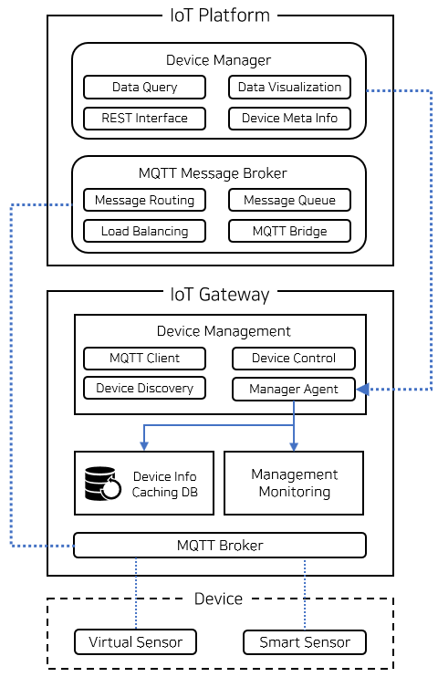
가상 디바이스 구성도
용어 통일
메타데이터 캐싱 공간 → Device Info Caching DB
openHAB2 → Management Monitoring service
Bridge (mosq - RabbitMQ) 용어 변경 필요?
IoT GateWay (odroid)
Device Manager (ElasticSearch)
MQTT Message Broker (RabbitMQ)
Bridge

Slide 3
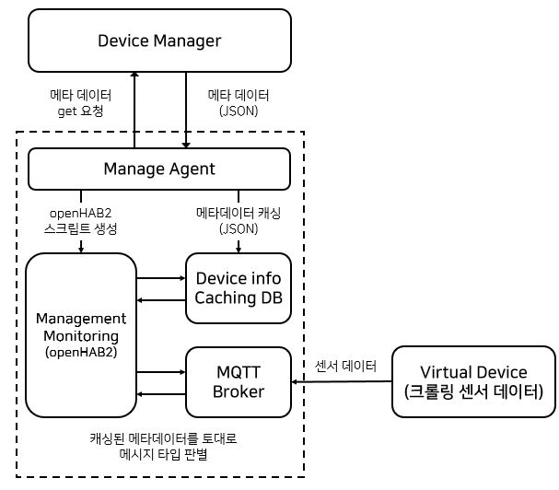
가상 디바이스 시나리오
1) 디바이스 정적 정보 캐싱
Device Manager → IoT Gateway

Slide 4
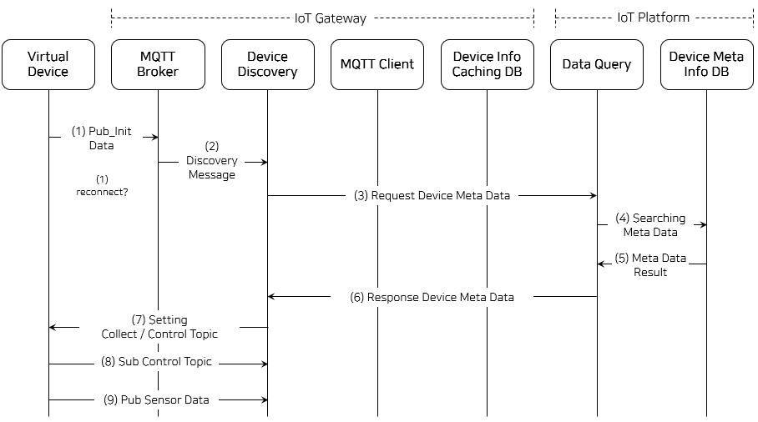
가상 디바이스 시나리오
2-1) 디바이스 등록
재연결 시에는 어떻게?

Slide 5
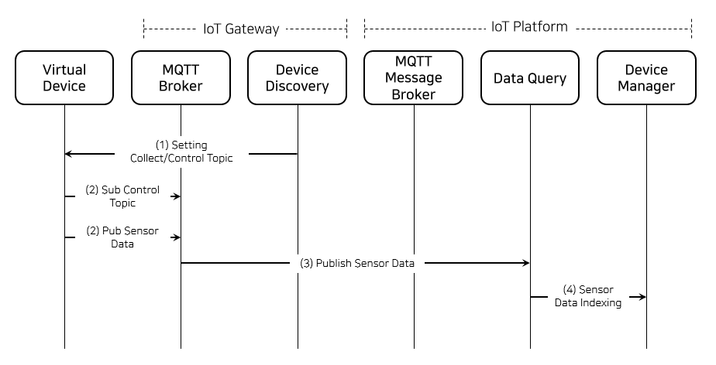
가상 디바이스 시나리오
2-2) 실시간 데이터 색인
Device Manager에 색인된 데이터는 시각화 하여 확인

Slide 6
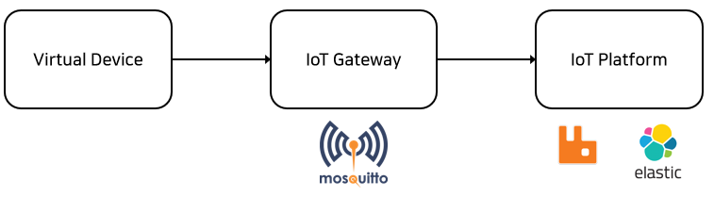
시나리오 테스트 현황
1. Virtual Device로 부터 일부 센서데이터 발행 ex) payload : {“time”: “2018-07-31”, “data”:10 } Topic : sensor/000000036052b0063/1~9 2. IoT Gateway의 MQTT Broker를 거쳐 IoT Platform상의 Message Queue에 Routing. 3. Device Manager에 센서 데이터 색인 및 Data Visualization(키바나) 제공
1
2

Slide 7
Manage Agent 수정 사항
openHAB2 스크립트 업데이트
sitemap 의 이름을 지역(한글)명으로 설정시 ???_???로 인식하며, UI 창에 들어가지지 않음.
연결했었던 단말이 제거되었을 때, 스크립트 파일을 따로 삭제하지 않음.
메타데이터 캐싱
용어 변경시에 인덱스, 타입, 도큐먼트를 일일이 수정해주어야 함. 코드 정돈 필요

